Slide 1
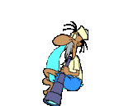

Slide 2
Правила игры:
Максимальное количество баллов, дает команде право – быть победителями.

Slide 3
«Разминка» Вопросы для 1 команды
1. Геометрическая фигура, которая имеет три стороны, три угла, три вершины
2. Соперник нолика?
3. Петух, стоя на одной ноге весит 5кг. Сколько он будет весить, стоя на двух ногах?
4. Дед, бабка, внучка, Жучка, кошка, мышка тянули-тянули и вытянули репку. Сколько глаз смотрело на репку?
5. Крышка стола имеет 4 угла. Один отпилили. Сколько углов стало?
6. На что похожа половинка апельсина?

Slide 4
Вопросы для 2 команды
1.Прямоугольник, у которого все стороны равны
2.Когда сутки короче: зимой или летом?
3.Тройка лошадей пробежала путь 30км. Сколько пробежала каждая лошадь?
4.Сколько лет двадцатилетнему человеку было 4 года назад?
5.Назовите наименьшее натуральное число
6. Выразите в минутах: 1 ч 42 мин

Slide 5
«Среднее арифметическое»
Включив свои знания, смекалку, сообразительность и чувство юмора
постарайтесь отыскать среднее арифметическое не чисел, а тех предметов и существ, которые нас окружают.

Slide 6
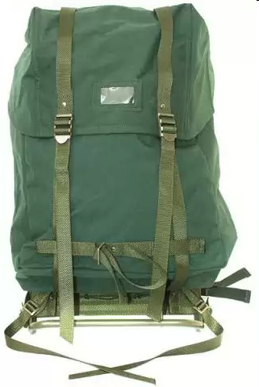
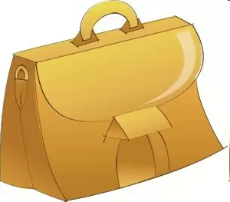
Итак, назовите среднее арифметическое…
Портфеля и рюкзака

Slide 7
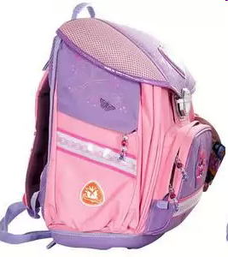
Ранец

Slide 8
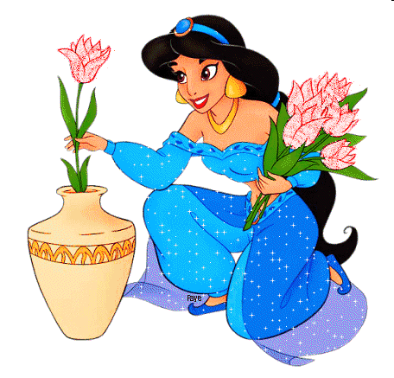
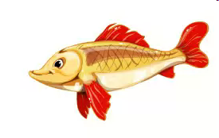
Назовите среднее арифметическое…
Женщины и рыбы

Slide 9
Русалка

Slide 10
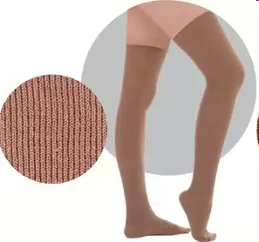
Назовите среднее арифметическое…
Носка и чулка

Slide 11
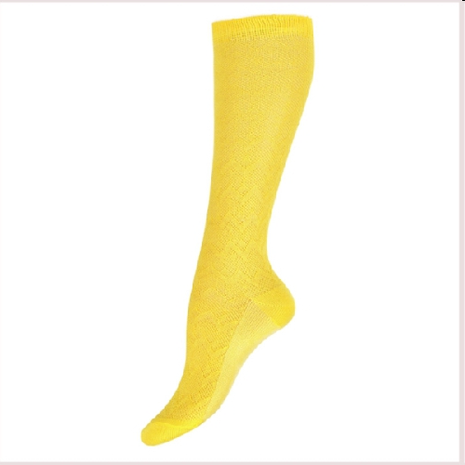
Гольф

Slide 12
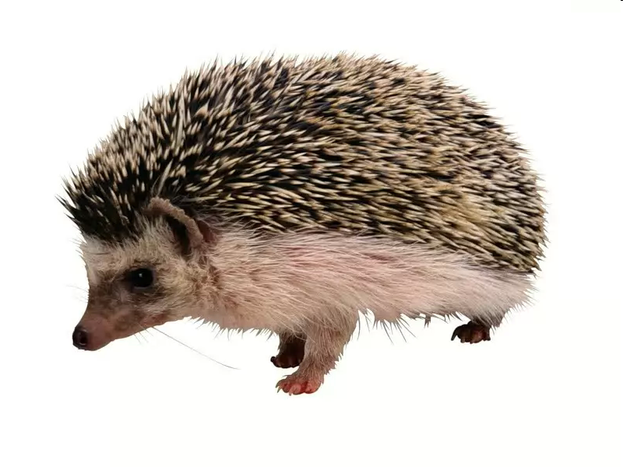
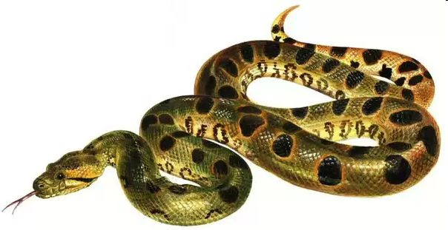
Назовите среднее арифметическое…
Ежа и змеи

Slide 13
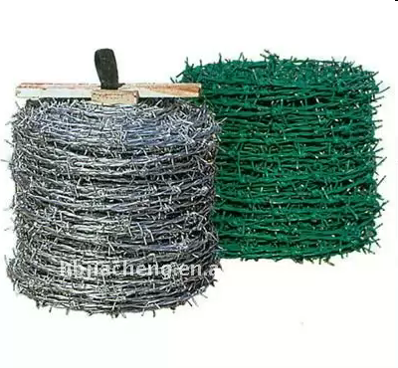
Колючая проволока

Slide 14
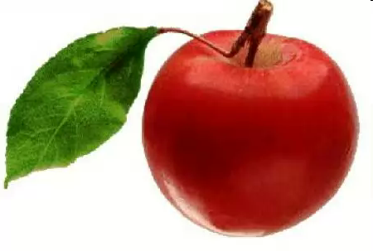
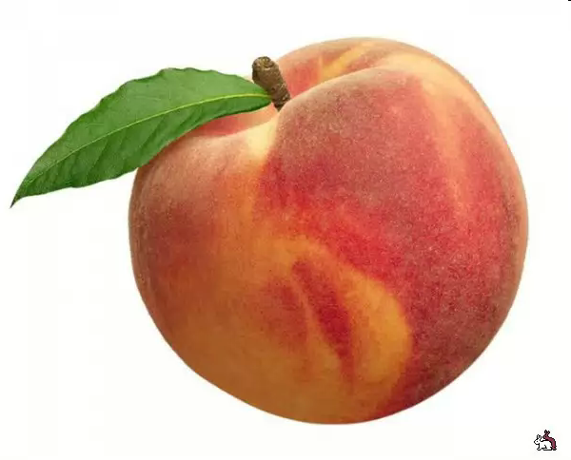
Назовите среднее арифметическое…
Яблока и персика

Slide 15
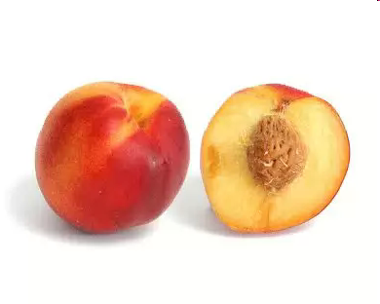
Нектарин

Slide 16
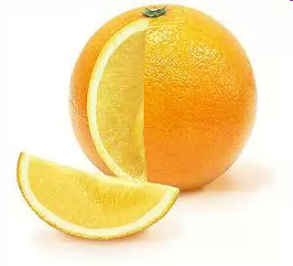
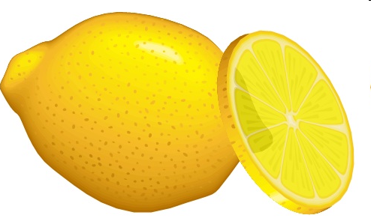
Назовите среднее арифметическое…
Апельсина и лимона

Slide 17
Грейпфрут

Slide 18
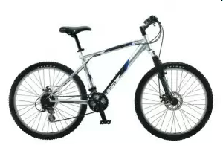
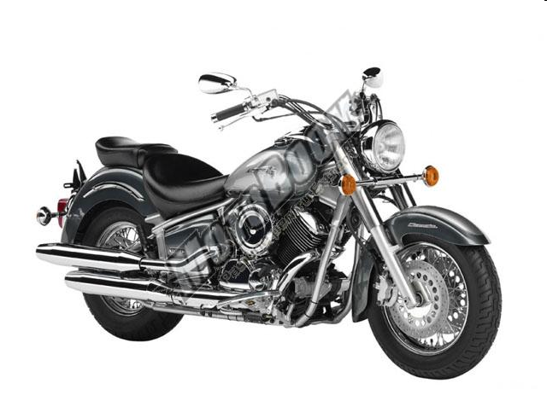
Назовите среднее арифметическое…
Велосипеда и мотоцикла

Slide 19
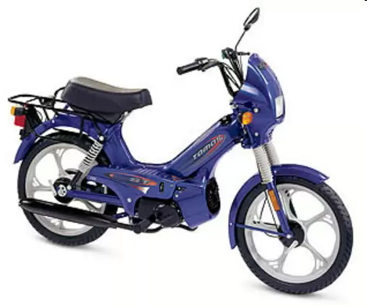
Мопед

Slide 20
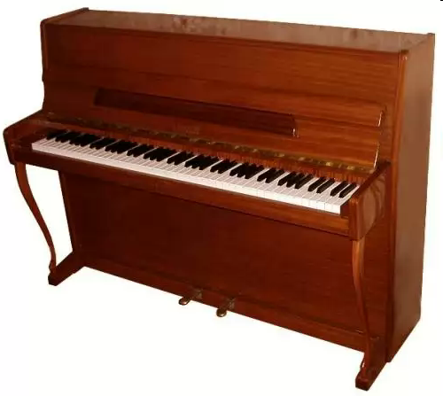
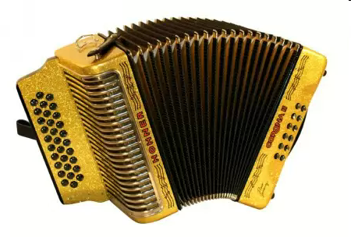
Назовите среднее арифметическое…
Пианино и баяна

Slide 21
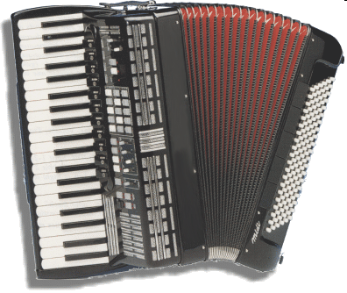
Аккордеон

Slide 22
«Найди частное»
Двум ученикам надо было разделить одно и то же число: первому на 14, а второму на 17.
У первого получилось в частном 20 и в остатке 9.
Сколько получилось в частном у второго?

Slide 23
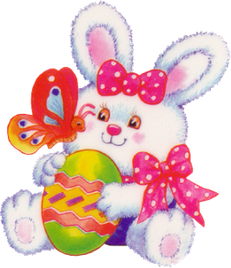
«Веселые вопросы» 1. Какие числа употребляются при счете?
Природные;
Естественные;
Натуральные;
Искусственные.

Slide 24
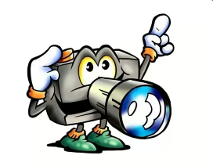
2.Какими бывают современные фотоаппараты?
Цифровые;
Числовые;
Формульные;
Дробные.

Slide 25
3.Какое математическое действие с клетками обеспечивает рост органов живого организма?
Сложение;
Вычитание;
Умножение;
Деление.

Slide 26
4.Какой математический знак существует?
Корень;
Стебель;
Лист;
Цветок.

Slide 27
5.Что иногда производят с персоналом предприятия?
Упрощение;
Приведение подобных членов;
Сокращение;
Вынесение за скобки.

Slide 28
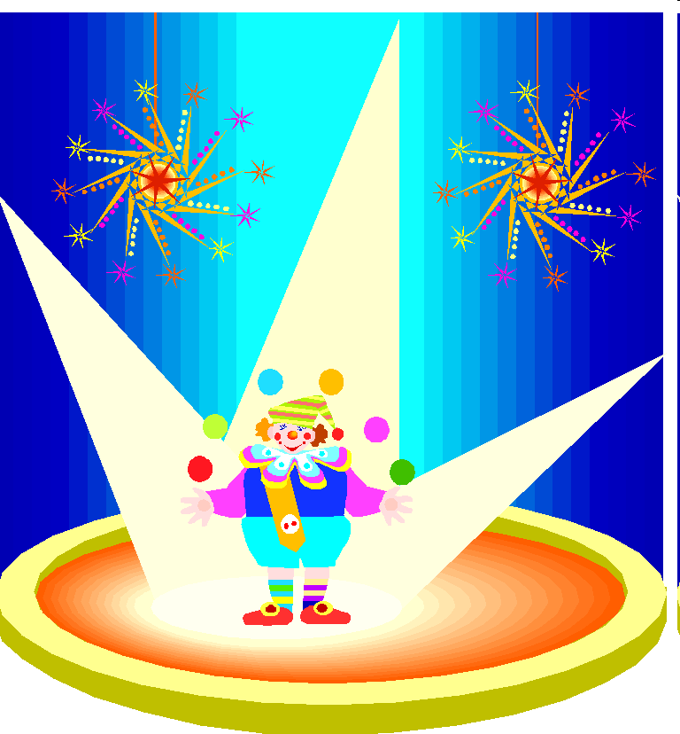
6.Какая геометрическая фигура «подрабатывает» в цирке гимнастическим снарядом?
Круг;
Прямоугольник;
Ромб;
Трапеция.

Slide 29
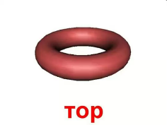
7.Что напоминает геометрическое тело, называющееся тор?
Бублик;
Рогалик;
Крендель;
Батон.

Slide 30
8.Как заканчивается известная пословица «Ясно, как…»
Трижды три;
Дважды два;
Пятью пять;
Шестью шесть.

Slide 31
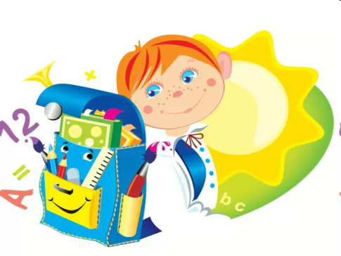
Игра «Не собьюсь»
Нужно соблюдать следующее правило: число «3», число, которое делится на 3; число, которое оканчивающееся цифрой 3 не говорить, а вместо них говорить «не собьюсь»

Slide 32
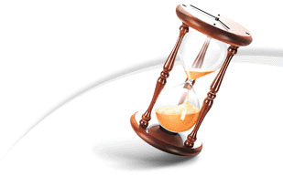
А Р И Ф М Е Т И К А
«Кто больше»
Из слова «арифметика» нужно составить как можно больше слов. Каждую букву разрешается использовать столько раз, сколько она встречается в
этом слове, т.е. буквы «а» и «и» - два раза, а остальные – по одному. Тот, кто назовёт последнее слово, - победит. На выполнение задания отводится 2 минуты.
Время пошло…

Slide 33
Подведение итогов

Slide 34
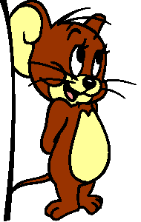
Рефлексия
прекрасное настроение
радостное настроение
грустное настроение

